Slide 1
HelpDesk
By. Ahmed Mohamed Samir

Slide 2
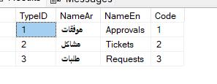
Setup.Types (النوع)

Slide 3
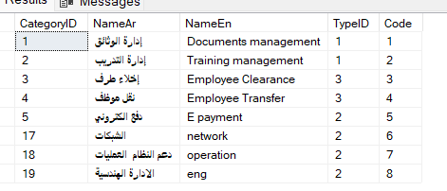
Setup.Category (الفئة)

Slide 4
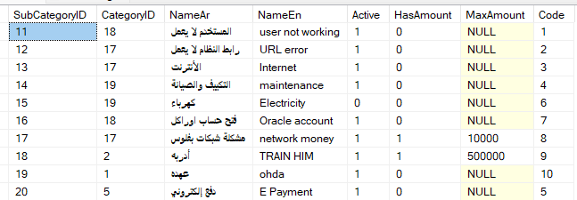
Setup.Subcategory (التصنيف)

Slide 5
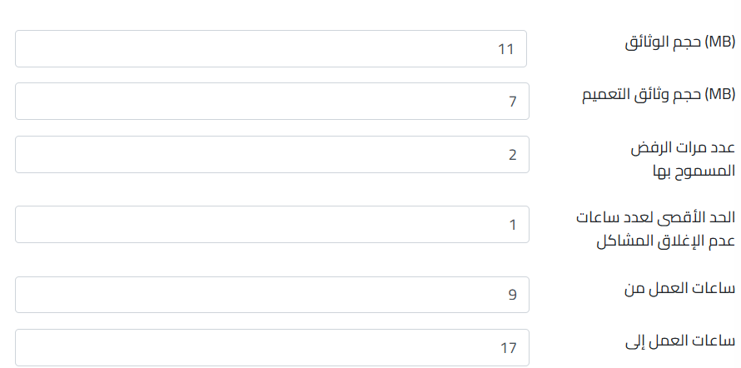
Security.GeneralSettings

Slide 6
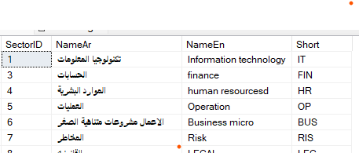
Setup.Sectors -- القطاع

Slide 7
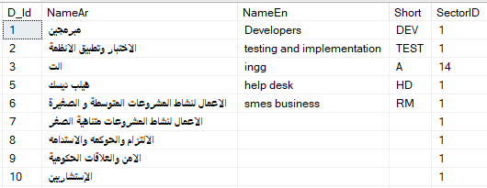
Setup.Department -- الادارة داخل القطاع

Slide 8

Setup.Activity

Slide 9
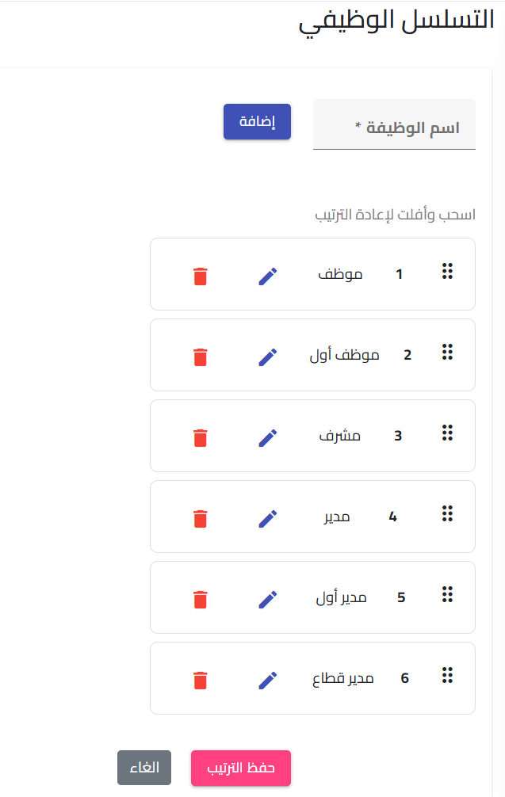
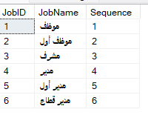
Setup.jobs [التسلسل الوظيفي]

Slide 10
Setup.Titles المسمي الوظيفي
Each title must be linked to one department.
Code: int
D_Id:

Slide 11
WFSetup.SlaSetup
SlaID: PK
Days: int
Hours: int
Minutes: int
AssignType: 1 pool, 2 direct assign
Priority: int
SlaRatio: int
CreatedAt
BranchType: //0 all, 1 hq, 2 branches
HasMandDocs: bool
OnBehalfOf: bool? //1 hq user,2 branch user,3 client
StatusIDAssign: FK from Status
StatusIDSolve: FK from status
SubCategoryID: FK from Subcategory
SubCategoryID: FK from Subcategory

Slide 12
WFSetup.SubWFScreen
int SubWFID : PK
int SubCategoryID: FK from SubCategory
int SusbendedSLA
int AvailableSLA
DateTime CreatedAt

Slide 13
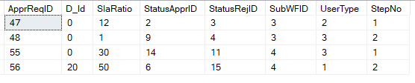
WFSetup.ApprovalRequestSla
ApprReqID: PK
D_Id: from deparmtnent [NOT FK ]
SlaRatio: int
StatusApprID: from Status
StatusRejID: from Status
SubWFID: FK from SubWFScreen

Slide 14
ApprvReqSlaSequence

Slide 15
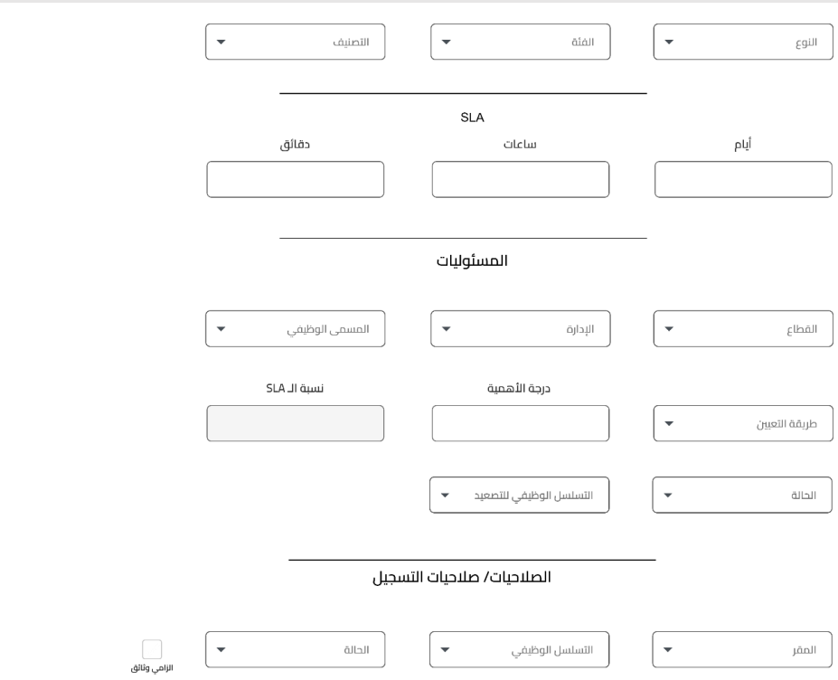
SLA & responsibilies

Slide 16
SLA & responsibilies
الصلاحيات: مين مسموح له ينشئ أو يسجل المعاملة
  تسجيل شكوى (Ticket).
  تقديم طلب (Request).
  تقديم طلب موافقة (Approval Request).
المسئوليات: الشخص/الأشخاص المُكلفين باستلام المعاملة ومعالجتها.
ثانيًا: إمتى المعاملة بتوصل لمرحلة الإسناد؟ هنا عندنا حالتين حسب نوع المعاملة.
  الحالة الأولى: الشكاوى (Tickets / Issues)
  المستخدم يسجل الشكوى.
  الشكوى تصل مباشرة إلى مرحلة الإسناد (Assignment).
الحالة الثانية: الطلبات وطلبات الموافقة (Requests / Approval Requests)
  لمستخدم يسجل الطلب.
  الطلب يدخل في دورة الموافقات (Approval Workflow).
  يمر على جميع خطوات الموافقة المحددة مسبقًا.
  بعد اكتمال جميع خطوات الموافقة، يصل إلى مرحلة الإسناد.

Slide 17
Approvals & Requests Subcategories Workflow
إعداد دورة الموافقات (Workflow) الخاصة بكل تصنيف فرعي (Subcategory) للطلبات وطلبات الموافقة.
بمعنى أبسط: أنت هنا بتحدد الطلب هيمر على مين؟ وبأي ترتيب؟ وكل خطوة هتحتاج إيه عشان تنتقل للخطوة اللي بعدها؟

